Slide 1

综合应用
本讲大纲
1.名字排序
2.查找数
3.求平均身高
支持网站：www.mrbccd.com

Slide 2
名字排序
【例10.24】 本实例设计一个程序，将一组英文名字按照字母顺序依次储存到一个数组中，然后输出它们。该程序具有比较字符串相应位置字母、存放字符串和输出的功能。先比较字符串的首字母，若相同，则继续比较下一位字母，若不同，交换字符串，按ASCII码从小到大排序。代码如下：
#include "stdafx.h"
#include <string>
#include <iostream>
using namespace std;
int main(int argc, _TCHAR* argv[])
{
string sArray[5] ={"Mike","Andy","Tom","Jack","Mary"};
string temp;
for(int i = 0;i<4;i++)
for(int j = i+1;j<5;j++)
if(sArray[i]>sArray[j])
temp = sArray[i];
sArray[i] =sArray[j];
sArray[j] = temp;
}
for(int i = 0;i<5;i++)
{
cout<<sArray[i]<<endl;
}
return 0;
}

Slide 3
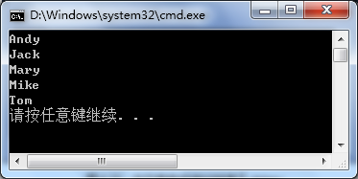
效果如图10.33所示。
图10.33 名字排序

Slide 4
查找数字
【例10.25】 本实例设计程序，实现随机输入20个正整数，记录这些数当中能被7整除的数字并输出它们的值和输入顺序。
实现过程：定义一个数组用来存储输入的数字，判断输入的数字，如果满足条件，则存入数组中，否则给数组中相应位置赋值为0，最后判断数组中不为0的即是要求的数字。代码如下：
#include "stdafx.h"
#include <iostream>
using namespace std;
int main(int argc, _TCHAR* argv[])
{
cout<<"请输入20个正整数:"<<endl;
int dArray[20]; //定义一个整型数组
int temp = 0; //定义一个临时变量
for(int i = 0;i<20;i++) //循环输入20次
{
cin>>temp;
if(temp%7 ==0) //判断输入的数字是否能被7整除
{
dArray[i] = temp; //若整除，将此数字存入相应位置
}
else
{
dArray[i] = 0; //否则赋0值
}
}
for(int i = 0;i<20;i++) //循环遍历数组
{
if(dArray[i]!=0) //找到上面记录的不为0的数字，即能被7整除
{
cout<<"第"<<i+1<<"个数是7的整数倍，它的值为:"<<dArray[i]<<endl;
}
}
return 0;
}

Slide 5
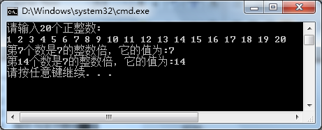
效果如图10.34所示。
图10.34 查找数字

Slide 6
求平均身高
【例10.26】 编写一个函数，实现求平均身高的功能，输入学生人数和身高，计算平均身高并输出。代码如下：
#include "stdafx.h"
#include <iostream>
using std::cin;
using std::cout;
using std::endl;
void average(float &aver, float *p_height, int num)
{
float sum = 0;
for(int i = 0; i < num; i++)
sum += *p_height++; //累加每个人的身高，求和
aver = sum / num; //求平均身高
}
int main(int argc, _TCHAR* argv[])
{
float height[100],aver;
int num;
cout<<"please input the number of students:\n";
cin>>num;
printf("please input student`s height:\n");
for(int i = 0; i < num; i++)
cin>>height[i];
average(aver, height, num); //调用average函数
cout<<"average height is "<<aver<<endl;
return 0;
}

Slide 7
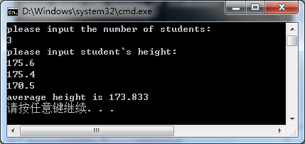
运行如图10.35所示。
图10.35 求平均身高

Slide 8
Thank you
还有什么疑问可以到www.mrbccd.com提出
也可以发送邮件到 mingrisoft@mingrisoft.com

